Slide 1
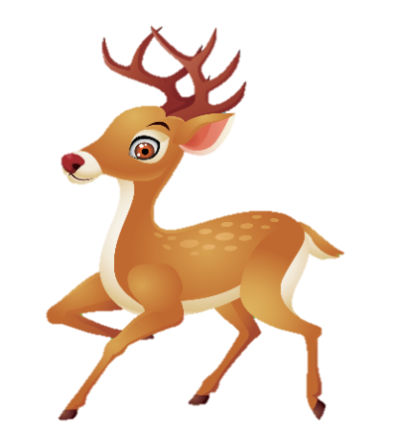

Slide 2
2 因数与倍数
第2课时 因数和倍数(2)

Slide 3
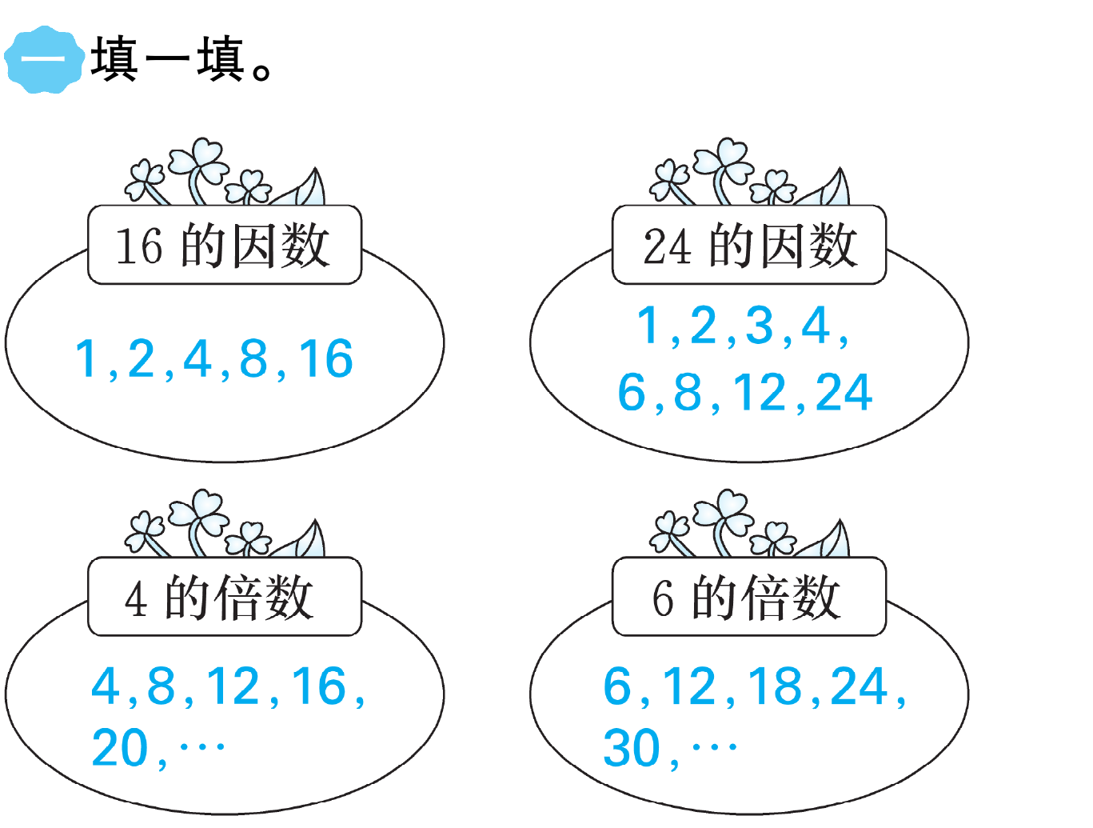

Slide 4
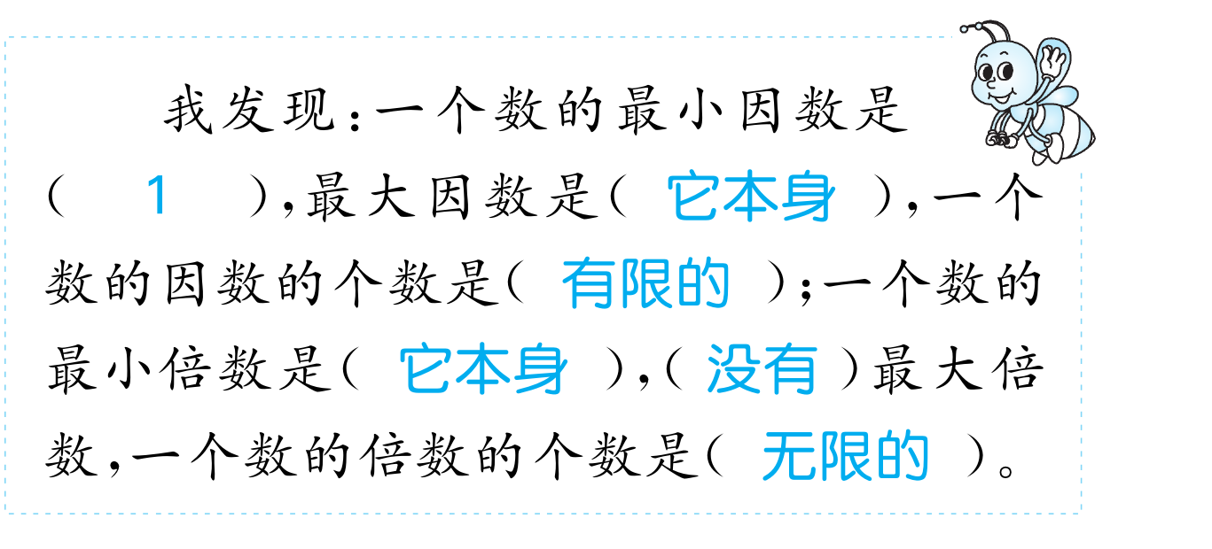

Slide 8
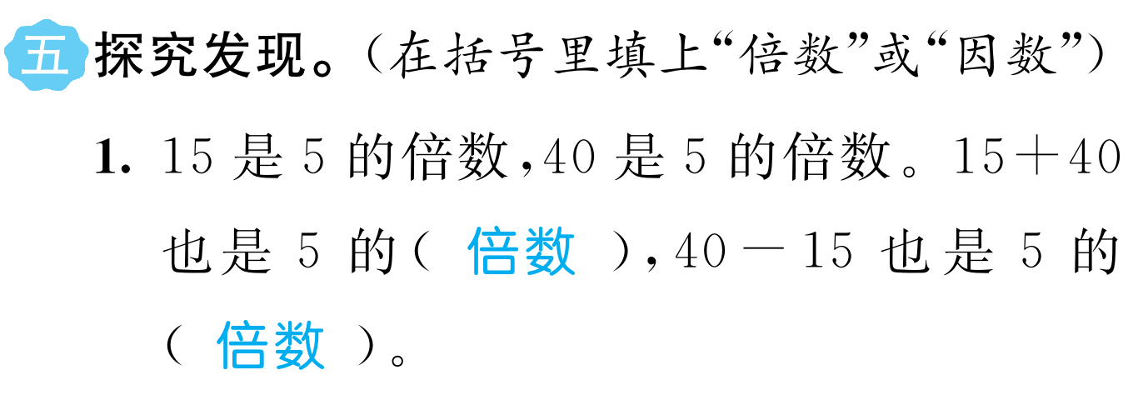

Slide 9
